Slide 1
수강동의
1. mgr.kgitbank.com 접속!
2. 아이디 찾기
아이디 형식 : 20210101-ID-1111
3. 최초비밀번호 : 생년월일 8자리
4. 수강동의 클릭
5. “Python 기초”클릭 후 우측 수강동의

Slide 2
Python Programming

Slide 3

e-mail : gksvnsfl200@naver.com
한 승 협
Best of the Best 8기 취약점 트랙 수료
대학생 정보보안 연합 동아리 SUA 웹 해킹 1기 멘토
제주 정보보안 인력양성 프로젝트 메인강사
보안 실습 사이트 구축 (crackus.jeju.kr)
네이버 버그바운티 2건 Accepted (2020 명예의 전당), KVE 4건 보유
저술서적
코딩도장 튜토리얼로 배우는 Python 1편
코딩도장 튜토리얼로 배우는 Python 문제풀이
실습으로 배우는 SQL injection ( 단독집필 )
실습으로 배우는 SQL injection 심화편 ( 단독집필 )

Slide 4
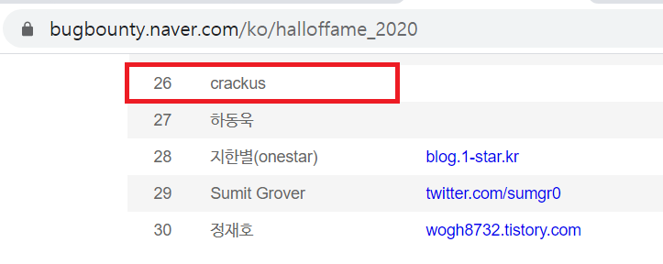
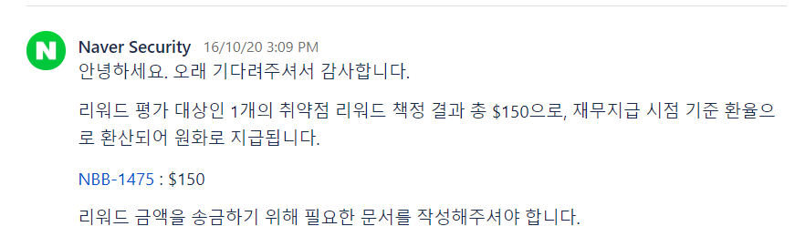
Naver 2020 명예의 전당
e-mail : gksvnsfl200@naver.com

Slide 5
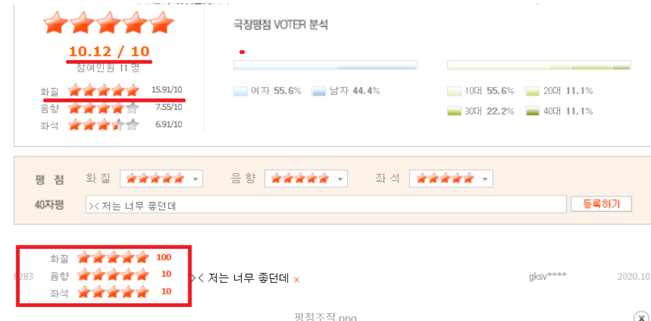
네이버 영화관 평점 조작
e-mail : gksvnsfl200@naver.com

Slide 6



crackus.jeju.kr
e-mail : gksvnsfl200@naver.com

Slide 7
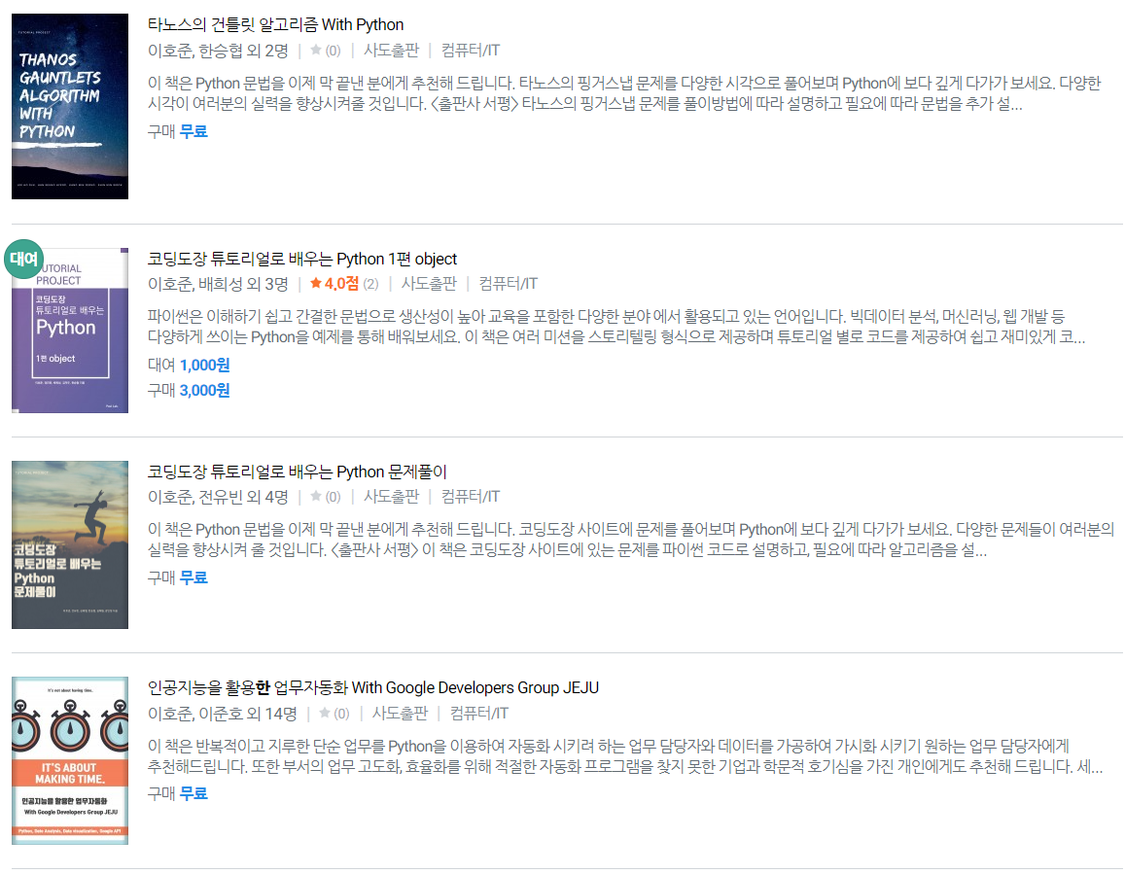
e-mail : gksvnsfl200@naver.com

Slide 8
수업 스타일
하려고 하면 어떻게든 끌고간다
잡지식 Time
e-mail : gksvnsfl200@naver.com

Slide 9
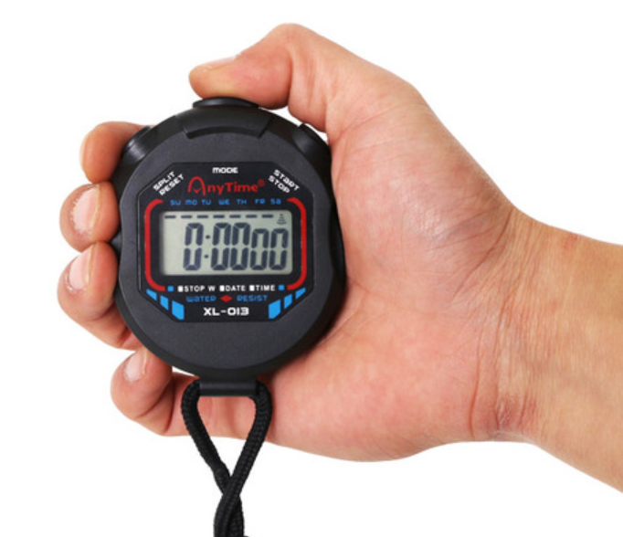

좋은 수업 만들기
수업시간 엄수
질문하는 자세
e-mail : gksvnsfl200@naver.com

Slide 10
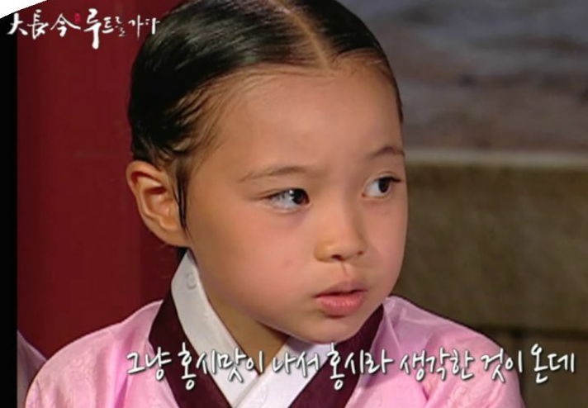
좋은 수업 만들기
솔직해지기
e-mail : gksvnsfl200@naver.com

Slide 11
Programming

Slide 12
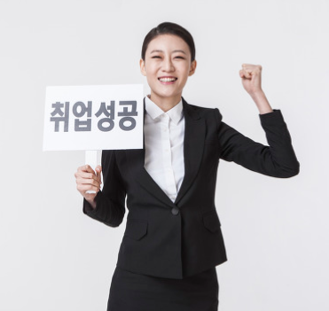

Programming
프로그램
특정한 목적을 달성하기 위해 만든 체제

Slide 13
Programming
프로그래밍
프로그램을 만들기 위한 전반적인 행위

Slide 14
Programming
기획
실행
오디션 프로그램을 만들기 위해선??

Slide 15






Programming
컴퓨터 프로그램
특정한 목적을 달성하기 위해 만든 컴퓨터 상의 체제

Slide 16

Programming
컴퓨터 프로그램
마우스 커서 프로그램을 만들기 위해선??

Slide 17
Programming
기획
실행

Slide 18





Programming
체제 구축
프로그래머
컴퓨터
아무 이벤트가 없으면 마우스 커서를 모양으로 만들어!
프로그램이 실행중이라면 마우스 커서를 모양으로 만들어!
클릭이 허용되지 않으면 마우스 커서를 모양으로 만들어!

Slide 19
Programming
Language

Slide 20

Programming Language
프로그래밍 언어
컴퓨터가 이해할 수 있는 언어 (명령 전달을 위함)
컴퓨터 프로그램을 만들기 위해서는 프로그래밍 언어를 배워야한다!

Slide 21
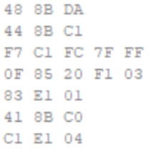
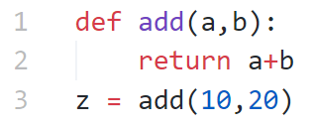
Programming Language
고급언어, 저급언어
사람에게 친숙한 언어일수록 고급언어
01010101 01101110...
x = 10
y = 20
z = x + y
기계어
Assembly
OP code
Python
JAVA ..
MOV EAX, 10
MOV EBX, 20
ADD EAX, EBX

Slide 22
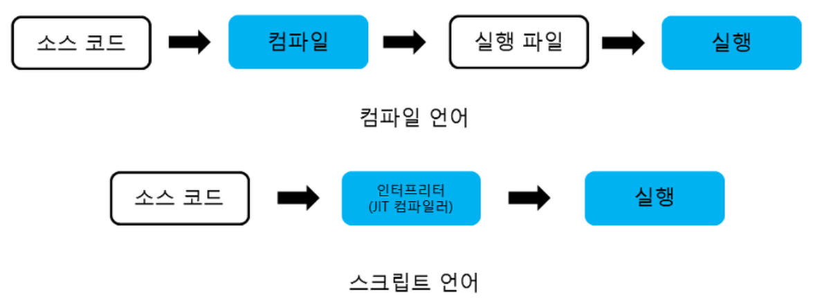
Programming Language
C, C++, Java ..
Compile 방식
실행시간 이전에 코드 전체를 기계언어로 변환 후 실행
Interpret 방식
Python, Java ..
실행시간에 줄 단위로 번역해서 실행함

Slide 23
Programming Language
Python, JAVA ..
Managed Language
메모리 관리를 언어상에서 알아서 해주는언어 (컴퓨터의 깊은 구조에 대한 이해 없이 쉽게 접근할 수 있음)
C, C++, Assembly
Unmanaged Language
하드웨어와 가까운 언어 (CPU, Register 등에 접근가능, Memory 를 직접 관리)

Slide 24
Programming Language
정리
프로그래밍 언어 학습의 필요성
프로그래밍 언어의 분류
한 달 동안의 다짐

Slide 25
Python

Slide 26
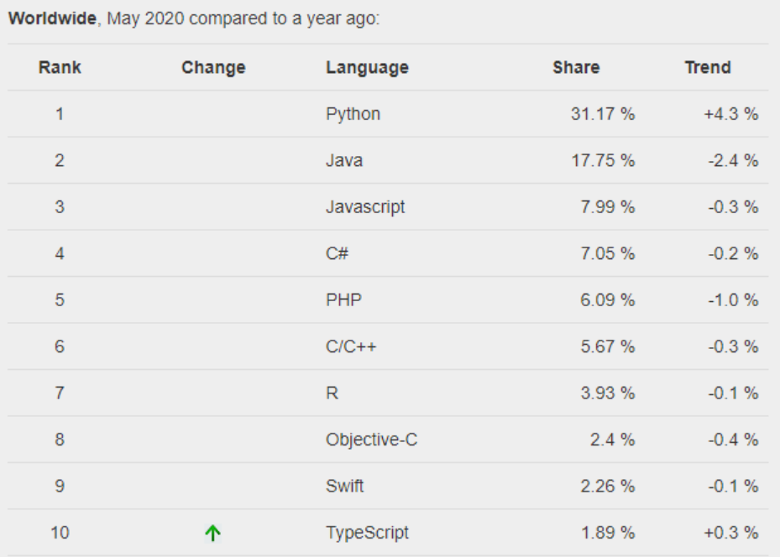
Python
프로그래밍 언어관련 통계 자료 (pypl)

Slide 27
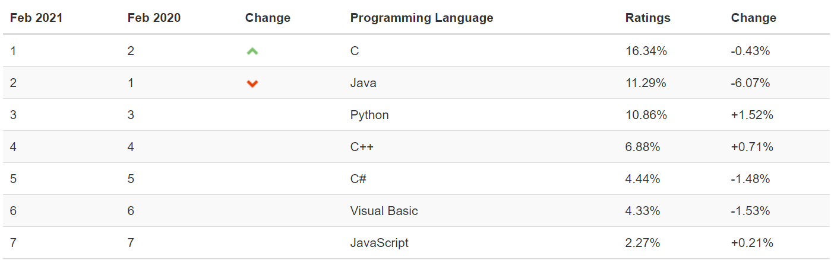
Python
프로그래밍 언어관련 통계 자료 (TIOBE)

Slide 28
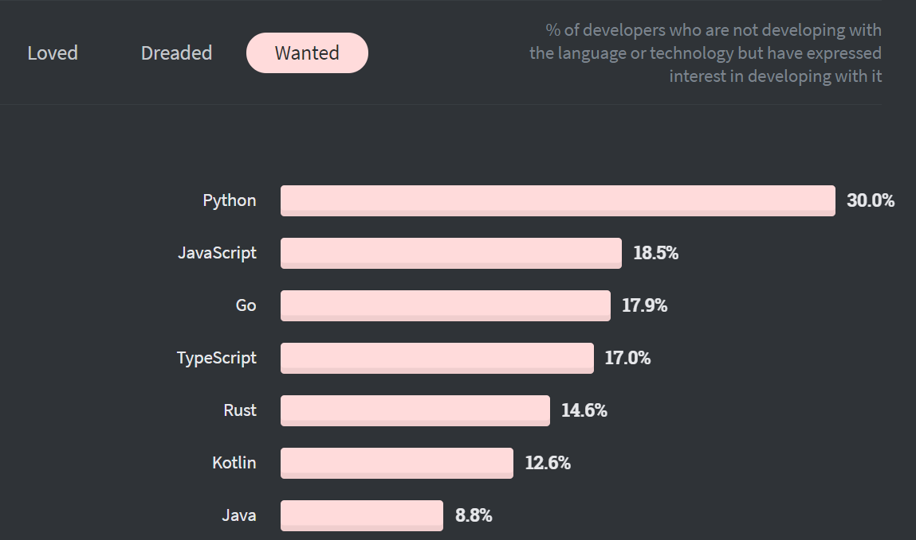
Python
프로그래밍 언어관련 통계 자료 (stackoverflow)

Slide 29
Python, Why?

Slide 30
Programming Language
왜 하필 Python?
고급 언어
Interpreter 언어
Managed Language

Slide 31

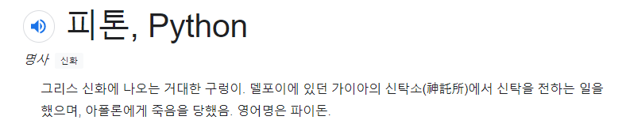

Python
Python
귀도 반 로섬이 1991년 발표한 고급 프로그래밍 언어
영국 코미디프로그램 이름에서 유래

Slide 32
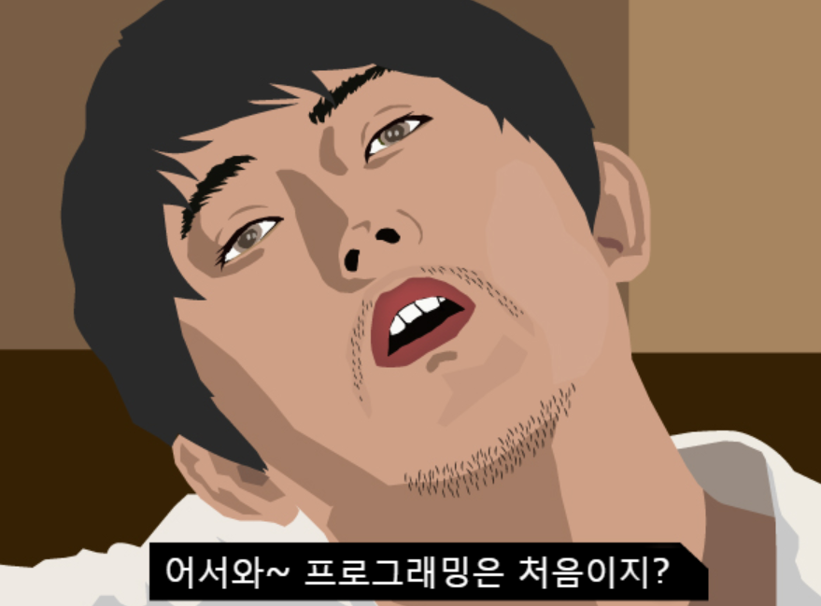
Python
배우기 쉽다.
문법이 간결하고, 이해하기 쉬움(직관적임)
Hello world
출력하기

Slide 33
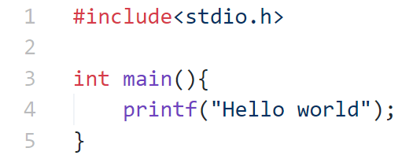
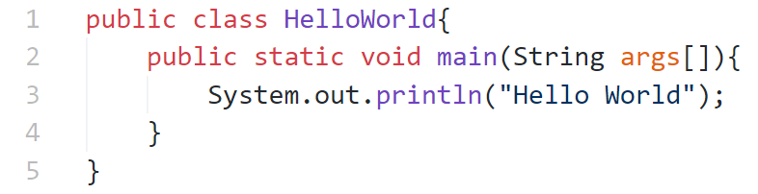
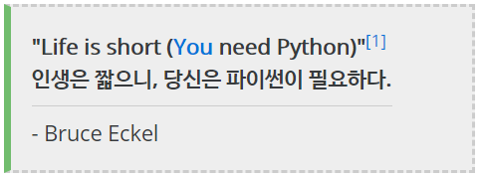
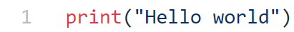
Python
배우기 쉽다.
문법이 간결하고, 이해하기 쉬움(직관적임)
C
JAVA
Python

Slide 34


Python
풍부한 라이브러리
Python 발표년도?

Slide 35
Python
A 활용
프로그램
신기술 A
A 프로그래밍 언어
A 언어 학습
신기술이 등장할 때마다
언어를 다시 공부해야함...

Slide 36
Python
A 활용
프로그램
신기술 A
A 라이브러리 지원
A 기술 사용
가.져.다 쓰.면.됨

Slide 37

Python
R vs Python
https://codingworldnews.com/article/view/1100

Slide 38
Python
풍부한 라이브러리
시대의 흐름에 맞게 제공되는 라이브러리

Slide 39
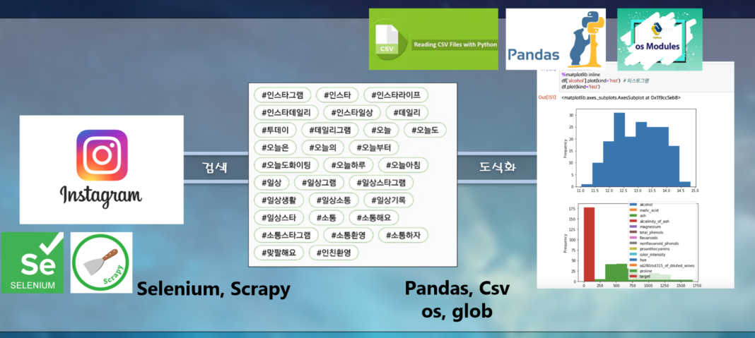
Python
인스타그램 해시태그를 분석해서 맛집 추천해주기

Slide 40





Python

Slide 41
Programming Language
정리
Python 을 배워야하는 이유

Slide 42
환경설치

Slide 43
Python 설치
Python 설치
python.org

Slide 44
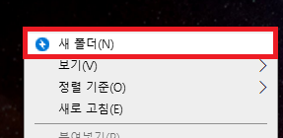
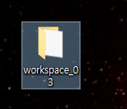
Python 설치
Workspace 폴더 생성
Python 실습 파일들을 모아둘 공간!
python_04_morning

Slide 45
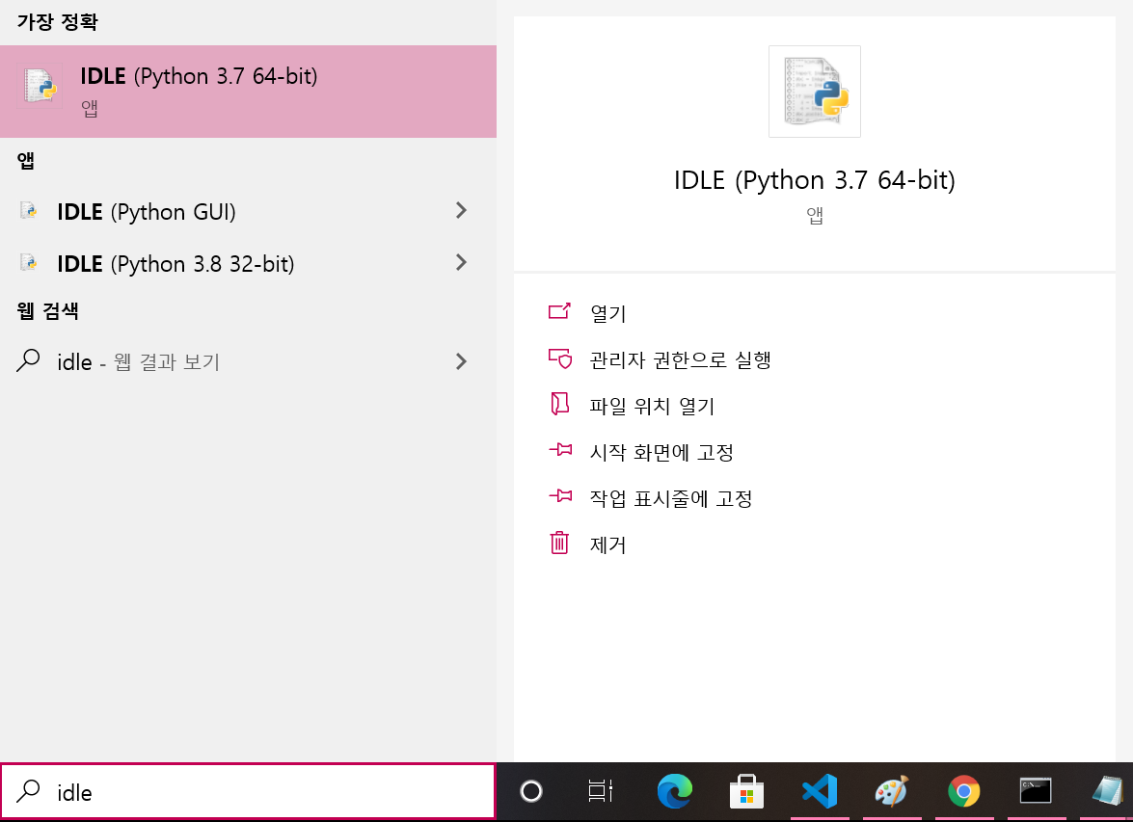
Python 설치
IDLE 실행
시작 > IDLE 검색

Slide 46
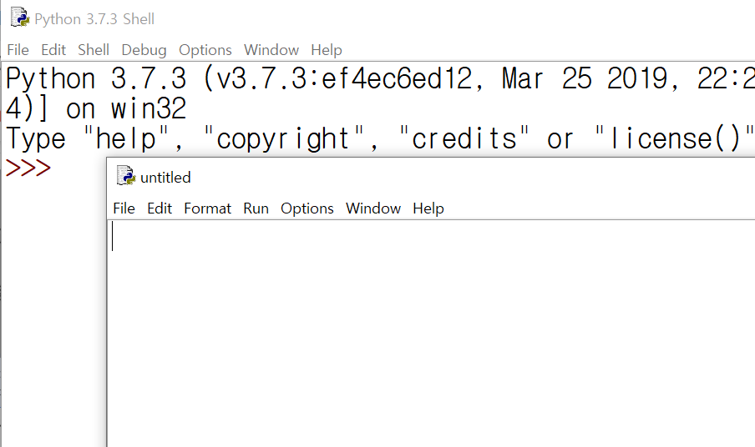
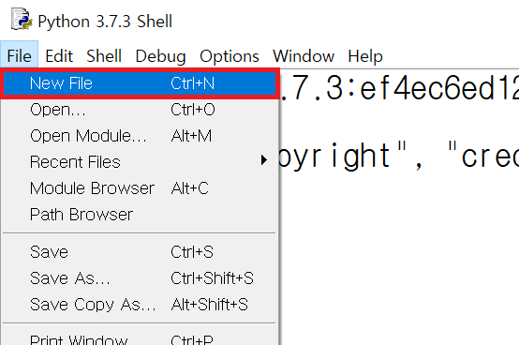
Python 설치
[ File ] - [ New File ]
Python 파일 생성

Slide 47
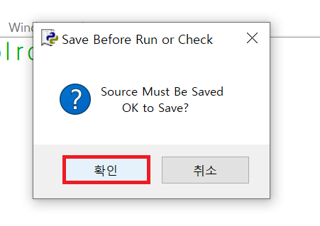
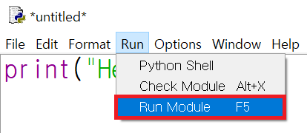
Python 설치
Python 파일 실행
[ Run ] - [ Run Module ]
print(”Hello world”)

Slide 48
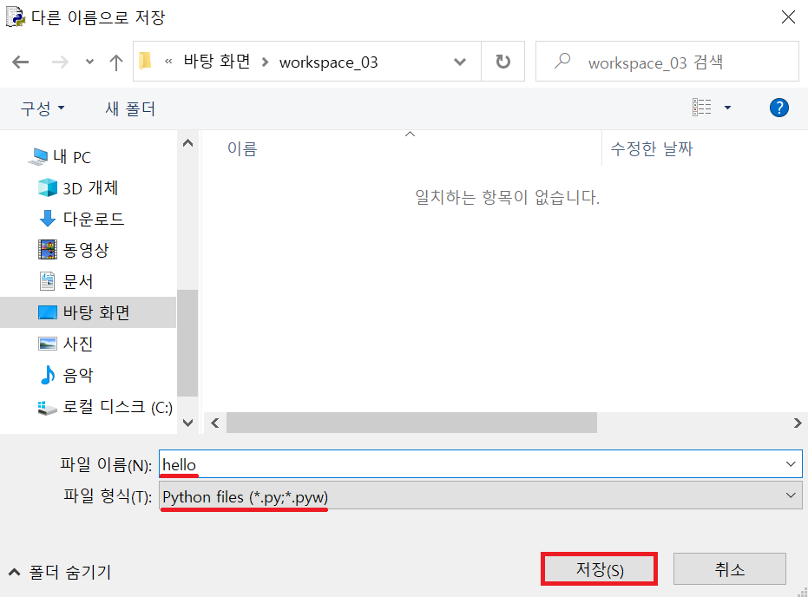
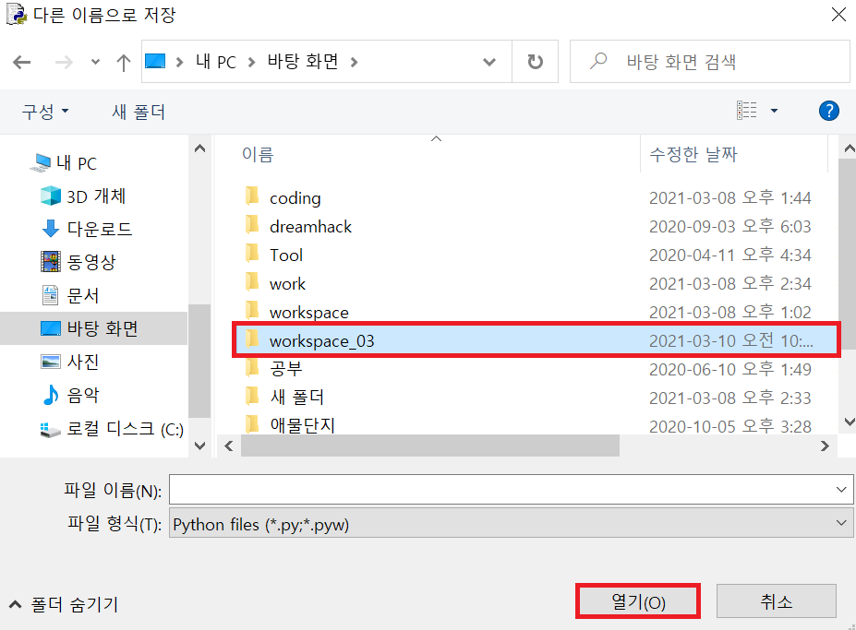
Python 설치
Python 파일 저장

Slide 49
Python 설치
Python 파일 실행 결과
파일 생성, 불러오기, 저장, 실행 과정이 번거로움

Slide 50
IDE 설치 (visual studio code)
Python Shell
대화형 모드라고 부름
간단한 정보 확인 시 사용

Slide 51
파일확장자
파일 확장자
해당 파일의 종류 및 역할에 따라 확장자가 정해져있음
[ 파일이름 ] . [ 확장자 ]
확장자 모음 사이트
http://www.terms.co.kr/filename-extensions.htm

Slide 52
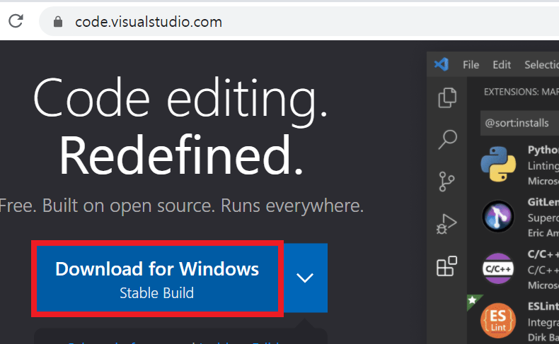
Python 설치
Visual Studio Code 설치
code.visualstudio.com

Slide 53
IDE 설치 (visual studio code)
IDE (Integrated Development Environment) 통합개발 환경
하나의 플랫폼에서 여러가지 언어를 실행시킬 수 있음
개발에 필요한 기능들을 지원
라이브러리 설치 용이

Slide 54
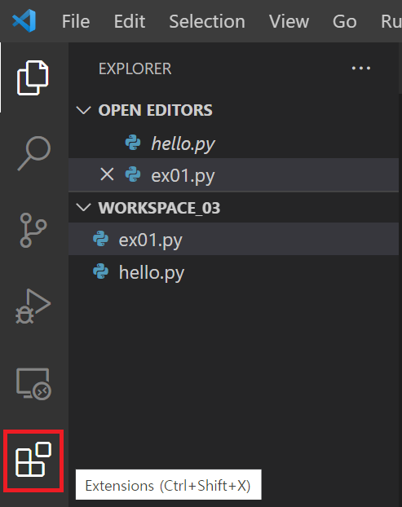
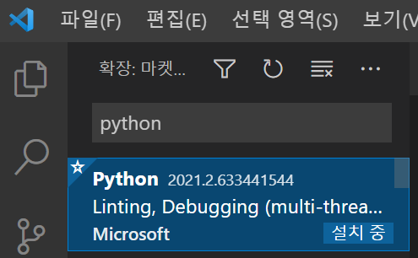
Python 설치
Extension 설치
Python extensions Install

Slide 55
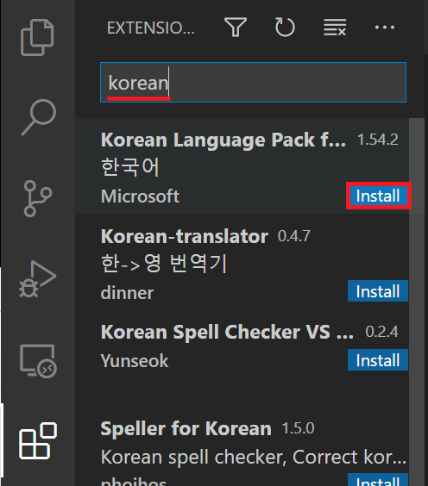
Python 설치
Extension 설치
한국어 extensions Install

Slide 56
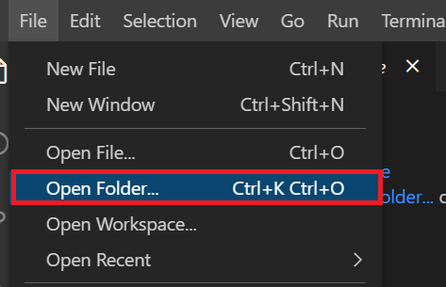
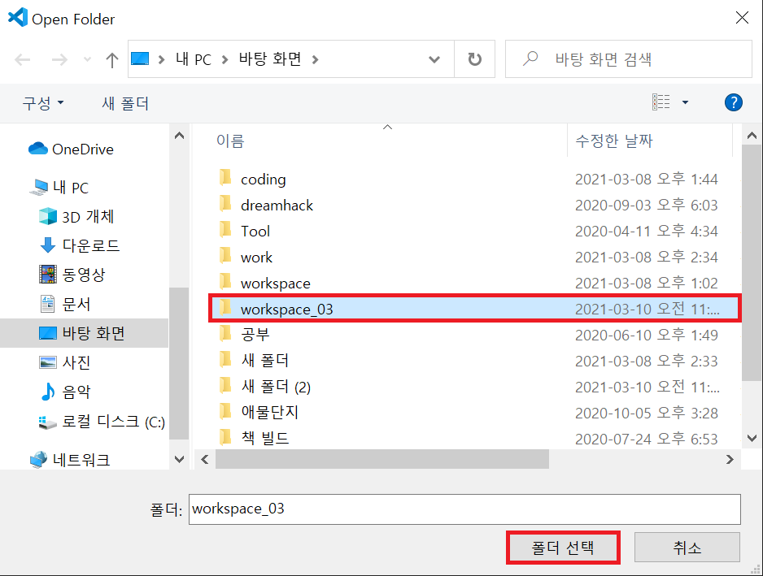
Python 전용 폴더 만들기
[ File ] - [ Open Folder ]

Slide 57
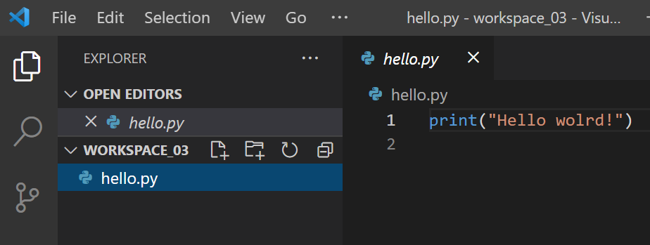
파일생성

Slide 58
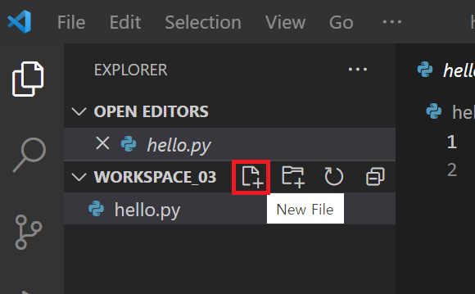
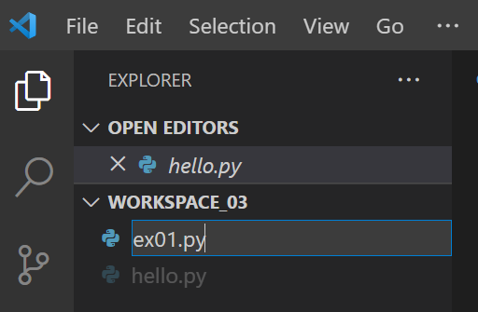
파일저장
Python 파일 생성

Slide 59
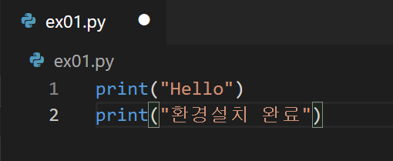
파일저장
Python 파일 저장
파일에 변경사항이 있음
Ctrl + S

Slide 60
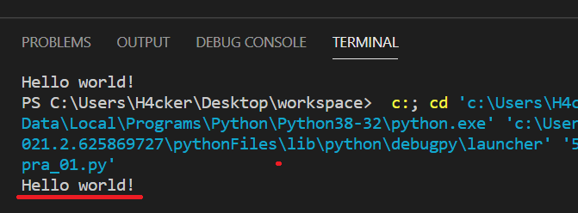
파일실행
Python 파일 실행
Ctrl + F5

Slide 61
Programming Language
정리
Python 설치 방법
환경변수
확장자의 의미

Slide 62
환경구성

Slide 63
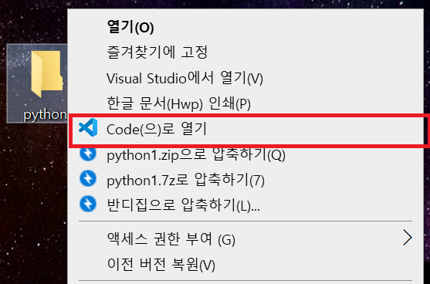
VS code 환경구성
파일에서 VS code 바로 열기

Slide 64
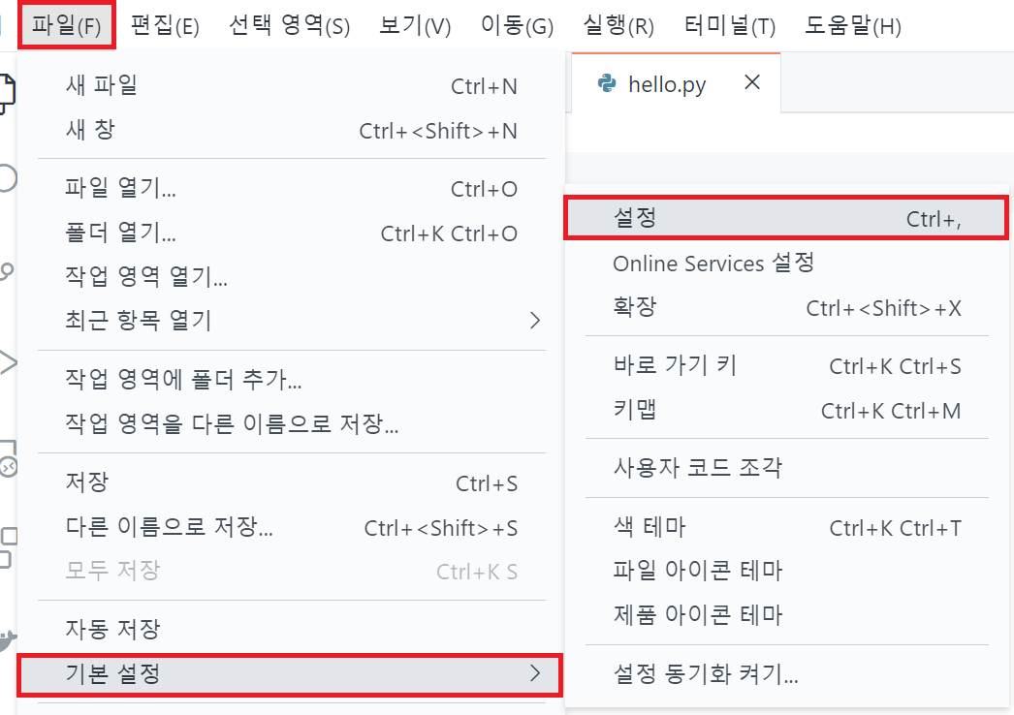
VS code 환경구성
글씨 크기, 폰트 바꾸기

Slide 65
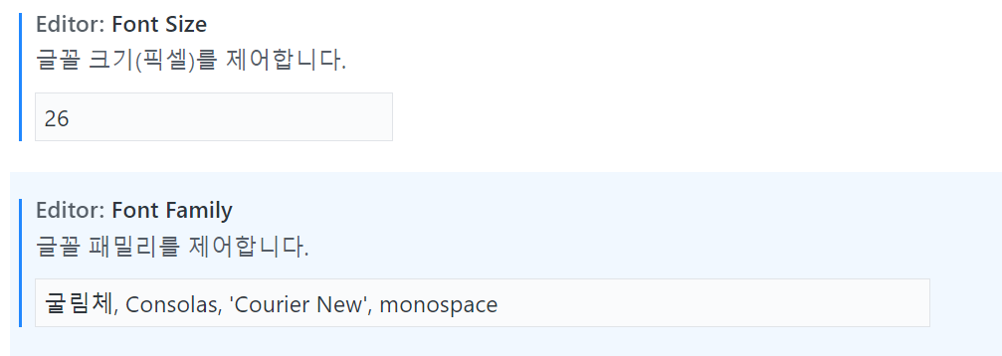
VS code 환경구성
글씨 크기, 폰트 바꾸기

Slide 66
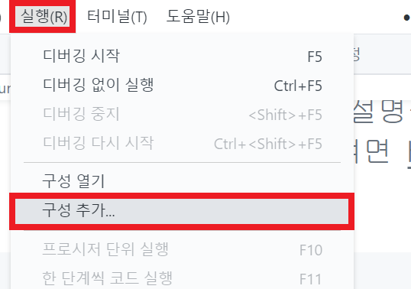
VS code 환경구성
실행 창 바꾸기

Slide 67
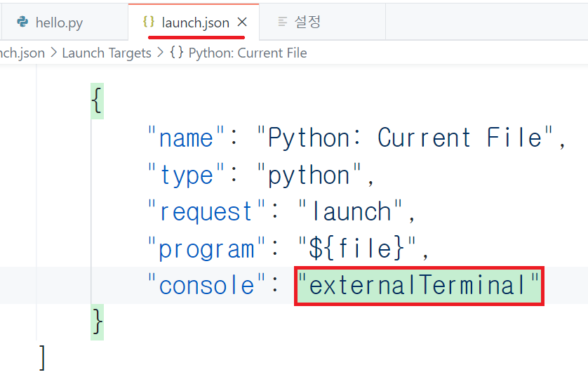
VS code 환경구성

Slide 68
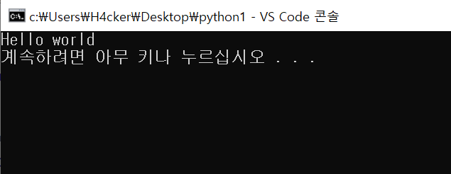
VS code 환경구성

Slide 69
출력

Slide 70
출력함수 print
print( “Hello World” )
“Hello World”를 화면에 출력!

Slide 71
출력함수 print
print( 자료 )
자료를 화면에 출력!

Slide 72
자료형
Python 에서 사용되는 자료의 형태
리스트
숫자
튜플
문자열
세트
Bool
딕셔너리

Slide 73
출력함수 print
print( 숫자 자료 )
print( 문자열 자료 )
print( bool 자료 )
print( 리스트 자료 )
print( 튜플 자료 )
.
.
.

Slide 74
자료형
Python 에서 사용되는 자료의 형태
리스트
숫자
튜플
문자열
세트
Bool
딕셔너리

Slide 75
숫자 자료형
숫자 자료형
정수
소수점 없이 표현 가능한 수
..., -4, -3, -2, -1, 0, 1, 2, 3, 4, ...
실수
소수점으로 나타내야하는 수, 나누어 떨어지지 않는 수
4
ㅡ
0.175 3.849 4.23
3
복소수
존재하지 않는 수 ( = 제곱해서 마이너스가 되는 수 )

Slide 76
숫자 자료형
진법 표현, 지수표현도 가능
정수
2진수, 8진수, 16진수 표현
0b101 (binary)
0o726 (octal)
0xA21 (hexadecimal)
실수
지수 표현
1e2 = 1 X 10
2

Slide 77
숫자 자료형
2진법 = 0, 1 로 모든 수를 나타냄
8진법 = 0 ~ 7 로 모든 수를 나타냄
10진법 = 0 ~ 9 로 모든 수를 나타냄
16진법 = 0 ~ 15 로 모든 수를 나타냄
.
.
.
N진법 = 0 ~ (N-1) 로 모든 수를 나타냄

Slide 78
숫자 자료형
진법 표현
10진법
2진법
8진법
16진법
0 1 2 3 4 5 6 7 8 9 10 11 12 13 14 ...
0 1 10 11 100 101 110 111 1000 ...
0 1 2 3 4 5 6 7 10 11 12 13 14 15 ...
0 1 2 3 4 5 6 7 8 9 A B C D E F 10 ..

Slide 79
숫자 자료형
진법 표현, 지수표현도 가능
정수
2진수, 8진수, 16진수 표현
0b101 (binary)
0o726 (octal)
0xA21 (hexadecimal)
실수
지수 표현
2
1e2 = 1 X 10

Slide 80
문자열 자료형
문자열 자료형
작은따옴표 사이 혹은 큰따옴표 사이의 값
‘ ’
“ ”
Hello World
KGITBANK

Slide 81
문자열 자료형
‘1’
“ ”
“”
모두 문자열 자료형

Slide 82
문자열 자료형
print( 숫자 자료 )
print( 문자열 자료 )

Slide 83
Coding Time
숫자형 자료형 문자열 자료형 출력
print 함수와 친해지기

Slide 84
출력
Mother’s Birthday 출력

Slide 85
출력
“ ”
Mother’s Birthday
print( )
정상 출력 O
‘ ’
Mother’s Birthday
print( )
정상 출력 X

Slide 86

출력
‘ ’
Mother’s Birthday
print( )
거기는 문자로서의 ‘ 인데....
‘ ’ ’
Mother s Birthday
print( )
문자열로 인식
에러로 인식
내가 그걸 어떻게 구분해...

Slide 87
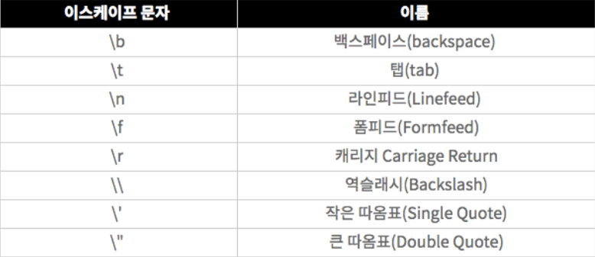
자료형
이스케이프 문자
문자로 나타내기 제한되는 문자를 표현
역슬래시(\) + [ 문자 ] 로 나타냄

Slide 88
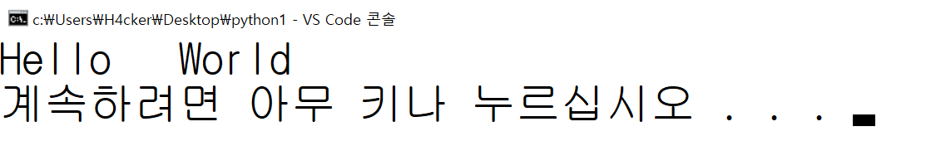
자료형
print( “Hello\tWorld” )

Slide 89
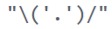
Coding Time
이스케이프 문자 실습

Slide 90
print 함수
print( 자료1 , 자료2 , ... , )
자료들을 출력

Slide 91
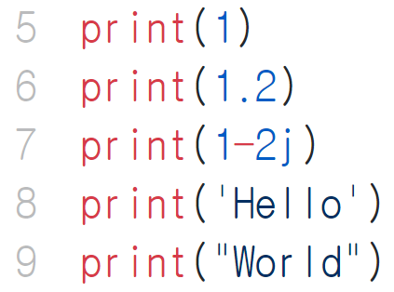

print 함수

Slide 92

print 함수
print( 자료1 , 자료2 , ... , end=’\n’ )
자료들을 출력하고 end 값을 붙여줌

Slide 93
주석

Slide 94

주석
주석

Slide 95

주석
한줄주석
# 뒤의 문자들은 주석처리됨.
여러줄주석
‘’’ ‘’’, “”” “”” 사이의 문자들은 주석처리됨.

Slide 96
주석
주석
파일 용량에 영향을 미친다?

Slide 97
주석
정리
주석사용 방법
주석 사용 시 장점

Slide 98


주석
여러줄 문자열
실행에 관여를 한다!!

Slide 99
변수

Slide 100

변수
변수

Slide 101
변수
C
그 지원서 누구꺼야?
C 의 지원서에요
A
B

Slide 102
변수
그 지원서 누구꺼야?
성명 칸을 봐
A
B

Slide 103
변수
변수에 값 대입하기
x = 10
[ 변수명 ] = 값
정수형 자료형인 10 을 x 에 대입한다!

Slide 104
변수
정수형 자료형인 10 을 a 에 대입한다!
실수형 자료형인 1.2 을 b 에 대입한다!
문자열 자료형인 “Hello”를 c 에 대입한다!
a = 10
b = 1.2
c = “Hello”
1 + 2 의 값을 d 에 대입한다!
d = 1 + 2

Slide 105
변수
변하는 부분을 대표할 이름을 정해주면됨! (변수명)
A
B
1 과 2 의 사칙연산을 출력
2 과 3 의 사칙연산을 출력
3 과 4 의 사칙연산을 출력
5 과 6 의 사칙연산을 출력

Slide 106
변수명 설정 주의사항
특정 기능을 수행하는 경우만 설정
변수명만 보고도 어떤 자료를 가지고 있는지
유추할 수 있도록 설정
처음글자는 영어 소문자로 설정, 숫자 시작 X
예약어는 변수명으로 사용금지

Slide 107
Coding Time
자신의 이름 및 나이를
변수에 담아서 출력해보기
print 함수의 확장실습

Slide 108
연산자

Slide 109
연산자, 피연산자
연산자
1 + 3
피연산자
피연산자

Slide 110
자료형
숫자 + 숫자
문자열 + 문자열
리스트 + 리스트
...
자료형마다 연산자의 기능이 다름

Slide 111
type 함수
type( 자료 )
자료의 자료형을 반환
type( 1 )
“1은 정수형입니다.”
type( 2.3 )
“2.3은 실수형입니다.”
type( “Hello” )
“ Hello는 문자열입니다.”

Slide 112


type 함수

Slide 113

type 함수

Slide 114
type 함수
자료형
정수라면 int
문자열이라면 str
실수라면 float 복소수라면 complex

Slide 115

숫자 자료형의 연산
숫자 자료형의 연산자

Slide 116

Coding Time
연산자 사용 실습

Slide 117


숫자 자료형의 연산
비트 연산자

Slide 118
문자열 자료형의 연산
문자열 자료형의 연산자
문자열 자료형으로

Slide 119


문자열 자료형의 연산
문자열 자료형의 연산자
+ 문자열 연결 * 문자열 반복

Slide 120

Coding Time
?????
연산자 사용 실습

Slide 121
연산자 활용 잘하셔야합니다. 특히 %
짝수, 홀수의 성질
약수의 성질
1의 자리의 검출, 10의 자리의 검출, ...

Slide 122

TypeError
TypeError

Slide 123
주석
정리
숫자, 문자열 연산자
연산자 활용
TypeError

Slide 124
입력

Slide 125
입력함수 input
다음 코드를 입력하고 실행해보세요.
input( )
다음 코드를 입력하고 실행해보세요.
input( “입력 : “ )

Slide 126
입력함수 input
input( 문자열 )
문자열를 화면에 출력하고
입력이 들어올 때까지 기다려라.
입력이 들어오면 해당 값을 반환

Slide 127
입력함수 input
input( 문자열 )
“abcdefg”

Slide 128
입력함수 input
print( input( “입력” ) )

Slide 129
입력함수 input
a = input( 문자열 )
문자열을 화면에 출력하고
입력이 들어올 때까지 기다려라. 입력이 들어오면 해당 자료를 반환해라.
문자열을 화면에 출력하고
입력이 들어올 때까지 기다려라. 입력이 들어오면 해당 자료를 a변수에 대입한다.

Slide 130
실습
이름, 나이, 이메일을 입력받고 출력하기
input 함수와 친해지기

Slide 131
실습
이름, 나이, 이메일을 입력받고 출력하기
input 함수와 친해지기

Slide 132
실습
두 수를 입력받고 두 수의 연산들을
출력하는 프로그램을 작성하세요
input 함수와 친해지기

Slide 133
실습
두 수를 입력받고 두 수의 연산들을
출력하는 프로그램을 작성하세요
input 함수와 친해지기

Slide 134
생각해보기!
연산 결과에 대해서 추측해보기
input 함수와 친해지기

Slide 135
type 함수
자료형
정수라면 int
문자열이라면 str
실수라면 float 복소수라면 complex

Slide 136


input 의 특징
input 함수의 반환값은 문자열 자료형

Slide 137


input 의 반환형은 뭐라고?

Slide 138
형변환
자료형( 자료 )
자료의 형태를 자료형으로 바꿈
정수형 자료를 문자열 자료형으로 바꾸기
실수형 자료를 정수형 자료형으로 바꾸기
문자열 자료를 정수형 자료형으로 바꾸기

Slide 139
형변환
a = int( input( ) )
문자열을 정수형으로 바꿈

Slide 140


숫자를 입력받아야할 때는 이렇게!

Slide 141
실습
두 수를 입력받고 두 수의 연산들을
출력하는 프로그램을 작성하세요
input 함수와 친해지기

Slide 142
실습
수학, 영어 점수를 입력받고
평균을 출력해주는 프로그램을 작성하세요.
input, 연산자의 활용

Slide 143
연산자 활용 문제

Slide 144
Q1
국어, 수학, 과학점수를 입력받고
평균을 출력하는 프로그램

Slide 145
Q2
사과 : 3000 원 , 배 : 2000 원
사과와 배의 개수를 입력받고,
총 금액을 출력하는 프로그램

Slide 146
Q3
시, 분, 초를 입력받고,
총 몇 초인지 출력하는 프로그램

Slide 147
UPGRADE

Slide 148
Q4
어려움 주의
세 자리수를 입력받고,
각 자리수를 출력하는 프로그램

Slide 149
Q5
초어려움 주의
생년월일을 정수로 입력받고,
년, 월, 일을 나눠서 출력하세요.

Slide 150
Q5
초어려움 주의
총 sec 를 입력받고,
시간 분 초를 출력해주는 프로그램

Slide 151
제어문

Slide 152
실습
제어문
프로그램의 흐름을 제어함
조건문 , 반복문

Slide 153

실습
제어문 - 조건문

Slide 154

실습
제어문 - 반복문

Slide 155
조건문

Slide 156
실습
조건문
~~ 라면, ~~가 아니라면
Python 에서 사용되는 자료의 형태
숫자
리스트
튜플
문자열
세트
Bool
딕셔너리

Slide 157
실습
조건문 if
if [ Bool ] :
Bool 값이 참일 때 실행되는 종속문장

Slide 158
실습
Bool
참, 거짓을 나타내는 자료형
참 거짓
True
False

Slide 159
실습
python 에서는 어떤 경우를 True, False 로 인식하나요?
탐구시간

Slide 160
True? False?
숫자 자료형의 경우 0 은 True, 0 이 아니면 False
문자열 자료형의 경우 “” 은 False, “” 이 아니면 True

Slide 161
실습
비교연산자 , 논리연산자 > Bool 값을 반환함
if [ Bool ] :
if [ 비교연산 ] :
if [ 논리연산 ] :

Slide 162


실습
비교연산자
참, 거짓을 반환

Slide 163



실습
논리연산자
Bool 자료형 끼리의 연산

Slide 164

실습
논리연산자
Bool 자료형 끼리의 연산

Slide 165
실습
조건문 if
if [ Bool ] :
[ 종속문장 ]

Slide 166

TypeError
IndentationError

Slide 167

실습
조건문 if
if [ Bool ] :
[ 종속문장 ]

Slide 168
실습
두 자리수를 입력할 때
“두 자리수 입력!” 이라고 출력하는 프로그램

Slide 169
실습
수를 입력받고
입력한 수가 양수라면 “양수입력”
음수라면 “음수입력”, 0 이라면 “0입력”
이라고 출력하는 프로그램

Slide 170
실습
수를 입력받고
둘 중 큰 수를 출력하는 프로그램
( 같은경우 같다고 출력 )

Slide 171
실습
수를 입력받고
짝수, 홀수를 판별하는 프로그램

Slide 172
실습
국어, 수학 점수를 입력받고
평균이 80점 이상일 경우 “합격”
80점 미만일 경우 “불합격”
출력하는 프로그램

Slide 173
실습
두 수를 입력받고,
1의 자리에서 올림이
발생하는지 판별하는 프로그램

Slide 174

실습
두 수와 연산자를 입력받고
연산 결과를 출력하는 프로그램

Slide 175

실습
if, elif, else
if [ Bool ] :
[ 종속문장 ]
elif [ Bool ] :
[ 종속문장 ]
elif [ Bool ] :
[ 종속문장 ]
:
:
else:
[ 종속문장 ]

Slide 176

실습
if, elif, else VS if

Slide 177


실습
if, elif, else VS if

Slide 178
input 함수 주의!
input 안에서는 쉼표의 사용이 불가능!!!!!
하나의 문자열만 들어갈 수 있다!!!

Slide 179
LEVEL 01

Slide 180
실습
수학, 과학 성적을 입력받고,
평균이 90 점 이상이면 “A”,
평균이 80 점 이상이면 “B”,
평균이 70 점 이상이면 “C”,
나머지는 “D” 가 나오도록 프로그램하세요.

Slide 181
실습
두 수와 연산자를 입력받고 사칙연산 결과를 출력하는 프로그램을 작성하세요.
(연산자에 이상한 값이 들어가면 "연산자가 이상해요" 라고 출력하도록 하세요)

Slide 182
실습
월을 입력받고,
계절을 출력하는 프로그램
ex1) 월 : 1
1월은 겨울입니다!
ex2) 월 : 13
입력이 바르지 않습니다.

Slide 183

실습

Slide 184
실습
수(A) 를 입력받고,
절대값을 출력하는 프로그램
ex1) 수 : -3
절대값은 3 입니다.
ex2) 수 : 4
절대값은 4 입니다.

Slide 185
실습
구입할 사과(3000), 배(2000) 의 개수와 현재 소지
하고있는 금액을 입력받고,
구매가 가능할 경우 잔돈이 얼마인지 출력해주고,
구매가 불가능할 경우 “구매불가” 라고 출력
(구매 불가 경우, 구매를 위해 필요한 금액 출력)

Slide 186
실습
수(A)를 입력받고,
A가 3의 배수이면 “3의 배수입니다.”
A가 5의 배수이면 “5의 배수입니다.”
15의 배수일 경우 “15의 배수입니다.”
판단하는 프로그램

Slide 187

실습

Slide 188
LEVEL 02

Slide 189
실습
두 수(A,B) 를 거꾸로 뒤집었을 때,
큰 수를 출력
(단, A,B 는 세자리 수 이다.)

Slide 190
실습
생년월일을 입력받고,
만 나이를 출력하는 프로그램
(오늘날짜기준으로)
ex) 생년월일 : 19860813 만 나이 : 35
ex) 생년월일 : 19860210
만 나이 : 36

Slide 191
실습
생년월일을 입력받고,
무슨 띠인지 출력하는 프로그램
자축인묘진사오미신유술해
(쥐,소,호랑이,토끼,용,뱀,말,양,원숭이,닭,술,돼지)

Slide 192
실습
A-B-C-D 순서로 돌아가면서 한 명당 청소를 하기로 했다, 첫 날은 A 가 청소를 한다고 했을 때, N 일째 당번은 누구인가?

Slide 193
실습
오늘은 화요일이다.
N 일 후에는 무슨 요일일까?

Slide 194
LEVEL 03

Slide 195
실습
큰 수에서 작은 수를 뺐을 때,
받아내림이 발생하는지 판별하는 프로그램

Slide 196
실습
시간과 분을 입력받고,
30분 전 시간을 출력해주는 프로그램

Slide 197
실습
년도를 입력받고,
윤년인지 아닌지 판별하는 프로그램
(4의 배수이지만, 100의 배수는 윤년이 아닙니다. 하지만, 400의 배수는 윤년이라고 합니다.)

Slide 198
LEVEL 04

Slide 199
실습
시간과 분을 입력받고,
N분 전 시간을 출력해주는 프로그램

Slide 200
실습
시간과 분을 입력받고,
N분 후 시간을 출력해주는 프로그램

Slide 201
실습
A-B-C-D 순서로 돌아가면서 한 명당 3 일씩 청소를 하기로 했다, 첫 날은 A 가 청소를 한다고 했을 때, N 일째 당번은 누구인가?

Slide 202
문제접근법

Slide 203
저는 말이죠. 이렇게 풉니다.
테스트 케이스를 작성해놓습니다.
(코드 검증용)

Slide 204
저는 말이죠. 이렇게 풉니다.
기획 단계를 넘기는 순간
코드는 이미 산으로....

Slide 205
저는 말이죠. 이렇게 풉니다.
기획한 내용을 토대로
코드를 그대로 작성합니다.

Slide 206
조건문 핵심문제

Slide 207
실습
수(A)를 입력받고,
A가 3의 배수이면 “3의 배수입니다.”
A가 5의 배수이면 “5의 배수입니다.”
15의 배수일 경우 “15의 배수입니다.”
판단하는 프로그램

Slide 208
실습
A-B-C-D 순서로 돌아가면서 한 명당 청소를 하기로 했다, 첫 날은 A 가 청소를 한다고 했을 때, N 일째 당번은 누구인가?

Slide 209
실습
오늘은 화요일이다.
N 일 후에는 무슨 요일일까?

Slide 210
실습
년도를 입력받고,
윤년인지 아닌지 판별하는 프로그램
(4의 배수이지만, 100의 배수는 윤년이 아닙니다. 하지만, 400의 배수는 윤년이라고 합니다.)3

Slide 211
반복문 (for)

Slide 212
자료형
Python 에서 사용되는 자료의 형태
리스트
숫자
튜플
문자열
세트
Bool
딕셔너리

Slide 213
자료형
리스트 자료형 , 튜플 자료형
iterable
자료들의 자료형, 순서가 있다!
대괄호를 사용하여 묶어주면 리스트
[ 1, 2, 3, ‘a’, ‘c’, True ]
소괄호를 사용하여 묶어주면 튜플
( 1, 2, 3, ‘a’, ‘c’, True )
자료1
자료2
자료3

Slide 214


자료형
리스트 자료형 , 튜플 자료형

Slide 215
자료형
리스트 자료형 , 튜플 자료형
subscriptable
자료들의 자료형, 순서가 있다!
대괄호를 사용하여 묶어주면 리스트
[ 1, 2, 3, ‘a’, ‘c’, True ]
소괄호를 사용하여 묶어주면 튜플
( 1, 2, 3, ‘a’, ‘c’, True )
자료1
자료2
자료3

Slide 216
자료형
순서가 있다!
각각의 자료에 번호가 부여되어 있음 (index)
0 부터 시작 !
인덱싱
리스트, 튜플의 이름 [ index ]
a = [ 1, 2, 3, ‘a’, ‘c’, True ]
?
a[2] =
b[4] =
b = ( 1, 2, 3, ‘a’, ‘c’, True )
?

Slide 217
자료형
리스트 자료형
다루는 자료의 특성에 따라 맞는 자료형을
선택해서 사용!!
자료변경 가능
튜플 자료형
자료변경 불가능
a = [ 1, 2, 3, ‘a’, ‘c’, True ]
a[1] = 4
b[2] = ‘ab’
b = ( 1, 2, 3, ‘a’, ‘c’, True )
error

Slide 218

실습
리스트

Slide 219


실습
얕은복사
깊은복사

Slide 220

실습
유용한 표현!!

Slide 221
실습
수를 입력받고 (N)
리스트에 추가하는 프로그램

Slide 222
실습
수를 입력받고 (N)
홀수이면 리스트에 추가하는 프로그램

Slide 223
실습
세 개의 수를 입력받고
평균을 출력해주는 프로그램!

Slide 224
iterable
반복문과는 무슨관계...?
iterable 하다
str, list, tuple, set, dict

Slide 225
실습
반복문
for [ 반복문에서 사용될 변수 ] in [ iterable 자료형 ]:
[ 종속문장 ]
반복 횟수 : 자료형의 크기 만큼 종속문장 실행
반복문에서 사용될 변수 : 자료형 내 자료들
for i in [1, 2, 3, 4, 5, 6, 7, 8, 9]:

Slide 226
실습
반복문
for i in [1, 2, 3, 4, 5, 6, 7, 8, 9]:
반복 횟수 : len([1,2,3,4,5,6,7,8,9]) = 9
1회 반복 : i = 1
2회 반복 : i = 2
....
9회 반복 : i = 9

Slide 227
제어문 - 반복문
for i in [1, 2, 3, 4, 5, 6, 7, 8, 9] :
print( i )
1 회 반복, i 는 리스트 첫 번째 자료 > print( 1 ) 실행
2 회 반복, i 는 리스트 두 번째 자료 > print( 2 ) 실행
3 회 반복, i 는 리스트 세 번째 자료 > print( 3 ) 실행
.
.
.
9 회 반복, i 는 리스트 아홉번째 자료 > print( 9 ) 실행

Slide 228
간단 TEST (for)
1 부터 10 까지 화면에 출력하기

Slide 229
간단 TEST (for)
리스트를 만들고
그 안의 자료들을
출력하는 프로그램을 작성하세요.

Slide 230
제어문 - 반복문
1 에서 1000 까지 출력해보자!
1. print(1) ~~ print(1000) ?
2. [1,2,3,4,...,1000] ?

Slide 231
실습
range( [start:0] , stop , [step:1] )
start 부터 stop - 1 까지의 리스트로 반환 (증감 : step)
range( 1, 10, 2)
1 부터 9 까지의 리스트로 반환 (증감 : 2)
= [ 1, 3, 5, 7, 9 ] 과 동일

Slide 232
제어문 - 반복문
range(100)
range(1,20)
range(1,11,3)
0 ~ 99
1 ~ 19
1, 4, 7

Slide 233
제어문 - 반복문
range 설정해보기
0 ~ 39
10 ~ 99
세 자리수
range(40)
range(10, 100)
range(100, 1000)

Slide 234
간단 TEST (for)
1에서 1000 까지 출력하기

Slide 235
간단 TEST (for)
1에서부터 입력받은 수(N) 까지 출력

Slide 236
간단 TEST (for)
입력받은 두 수(A,B) 사이의 수 출력

Slide 237

자료형
복합연산자

Slide 238
간단 TEST (for)
1 부터 100 까지의 합 구하기

Slide 239
간단 TEST (for)
1 부터 N 까지의 합 구하기
반복문 사용

Slide 240
간단 TEST (for)
factorial 프로그램
N! = N * N-1 * N-2 * ... * 1
반복문 사용

Slide 241
반복문 연습

Slide 242
실습 1
수를 입력받고 (N)
짝수, 홀수를 판별하는 프로그램

Slide 243
실습 2
수를 입력받고 1 ~ N 까지
짝수, 홀수를 판별하는 프로그램

Slide 244
실습 3
수를 입력받고 1 ~ N 까지
짝수의 합, 홀수의 합을 구해라

Slide 245
실습 4
수를 입력받고 (N)
리스트에 추가하는 프로그램

Slide 246
실습 5
1 부터 N 까지
리스트에 추가하는 프로그램

Slide 247
실습 6
1 부터 N 까지의
홀수들을 리스트에 추가하는 프로그램

Slide 248
실습 7
수를 입력받고 (N)
3의 배수를 판별하는 프로그램

Slide 249
실습 8
수를 입력받고 (N) 1 ~ N 에서
3의 배수를 출력하는 프로그램

Slide 250
실습 9
A-B-C-D 가 번갈아가면서 청소를 하기로했다.
만약 첫날 A 가 당번이라면 N 일에는 누가 당번인가?

Slide 251
실습 10
A-B-C-D 가 번갈아가면서 청소를 하기로했다.
만약 첫날 A 가 당번이라면 오늘부터 N일까지
당번을 출력해라.

Slide 252
실습 11
N을 입력받고 해당년도가
윤년인지 판단하는 프로그램

Slide 253
실습 12
1 ~ N 년 중 해당년도가
윤년인 년도를 출력하는 프로그램

Slide 254
실습 13
N을 입력받고 Factorial 을 출력하는 프로그램

Slide 255
실습 14
N을 입력받고
1~N 의 Factorial 을 출력하는 프로그램

Slide 256
반복문 좀 더 심화

Slide 257
실습 1
수를 입력받고 (N)
짝수, 홀수를 판별하는 프로그램

Slide 258

실습 2
4 개의 수를 입력받고,
짝수, 홀수를 판별하는 프로그램 (1)

Slide 259

실습 3
4 개의 수를 입력받고,
짝수, 홀수를 판별하는 프로그램 (2)

Slide 260
실습 4
두 수(A,B) 를 입력받고
받아올림 발생을 판별하는 프로그램

Slide 261

실습 5
5 개의
두 수(A, B)를
입력받고,
받아올림 발생을
판별하는 프로그램

Slide 262
실습 6
5 개의 점수를 입력받고
평균을 구하는 프로그램

Slide 263

실습 7
5 개의 점수를 입력받고
평균보다 낮은 수들을 구하는 프로그램

Slide 264
약수관련 문제

Slide 265
제어문 - 반복문
약수 또한 반복문을 사용해야 한다!
N 의 약수라면 1~N 이 점검대상!

Slide 266
약수관련문제1
N 의 약수를 구하는 프로그램

Slide 267
약수관련문제2
두 수 A, B 의 공약수를
출력하는 프로그램

Slide 268
약수관련문제3
두 수 A, B 의 최대 공약수를
출력하는 프로그램

Slide 269
약수관련문제4
수(A) 를 입력받고,
소수인지 판별하는 프로그램

Slide 270
약수관련문제5
수(A) 를 입력받고,
완전수인지 판별하는 프로그램

Slide 271

약수관련문제6

Slide 272
반복문 중첩

Slide 273

제어문 - 반복문
반복문의 중첩!!
반복문안에 반복문 ( 종속문장에 반복문이 존재 )
외반복문
내반복문
더 빈번하게 실행되야 하는 구문을 생각!!

Slide 274

제어문 - 반복문
외반복문
내반복문
더 빈번하게 실행되야 하는 구문을 생각!!

Slide 275

제어문 - 반복문
구구단 출력 1

Slide 276

제어문 - 반복문
구구단 출력 2

Slide 277
반복문 중첩 실습

Slide 278
실습 1
N 을 입력받고
N 이하의 짝수의 개수 구하기

Slide 279
실습 2
1 ~ N 까지 각각의 수 이하의
짝수의 개수를 구하는 프로그램

Slide 280
실습 3
N 을 입력받고
N의 약수를 구하는 프로그램

Slide 281
실습 4
3 ~ N 까지
각각의 약수를 구하는 프로그램

Slide 282
실습 5
수를 입력받고 (N)
완전수인지 판단하는 프로그램

Slide 283
실습 6
1 부터 N 까지
완전수를 출력하는 프로그램

Slide 284
실습 7
수를 입력받고 (N)
N 단을 출력하는 프로그램

Slide 285
실습 8
구구단을 출력하는 프로그램 1

Slide 286
실습 9
구구단을 출력하는 프로그램 2

Slide 287
실습 10
N 을 입력받고
N이 소수인지 판별하는 프로그램

Slide 288
실습 11
3 ~ N 까지
소수를 출력하는 프로그램

Slide 289
실습 12
N 의 factorial 을 구하는 프로그램

Slide 290
실습 13
1 ~ N 의 factorial 을 구하는 프로그램

Slide 291
실습 14
잔돈을 입력받고,
1000원, 500원, 100원으로
받을 수 있는 경우의 수를 모두 출력해라.

Slide 292
Upgrade

Slide 293
실습 1
웹툰별로 1~100 화 까지 접근하려고한다.
titleId = 12345, 123923, 19504, 39201, 59395

Slide 294
출력형식
ex) 12345 웹툰 1화 다운로드 완료!!
.....
12345 웹툰 100화 다운로드 완료!!
123923 웹툰 1화 다운로드 완료!!
...

Slide 295
실습 2
날짜별로 기온, 습도, 풍속을 조사하고싶다.
weather?when=[ ]&info=[ ]
날짜형식 : YYMMDD
기온정보 페이지 : temp
습도정보 페이지 : humi
풍속정보 페이지 : wind
2021년 3월 한달 간 정보들을 모아보자

Slide 296
출력형식
ex) weather?when=210301&info=temp 조사완료!!
weather?when=210301&info=humi 조사완료!!
weather?when=210301&info=wind 조사완료!!
weather?when=210302&info=temp 조사완료!!
weather?when=210302&info=humi 조사완료!!
...

Slide 297
실습 3
홈쇼핑별로 원하는 상품들의 정보를 찾아보려고한다.
상품 : TV, 냉장고, 에어컨, 쇼파, 안마기
홈쇼핑 : 11st, Naver, G마켓, 쿠팡

Slide 298
출력형식
ex) 11st 의 TV 가격조사 완료!
Naver 의 TV 가격조사 완료!
G마켓의 TV 가격조사 완료!
쿠팡의 TV 가격조사 완료!
....

Slide 299
실습 4
1000 명 전교생의 [ 국어, 수학, 영어 ] 점수이다.
score.txt 참고
1000 명 각각의 평균점수를 알아보자

Slide 300
실습 5
1000 명 전교생의 [ 국어, 수학, 영어 ] 점수이다.
score.txt 참고
국어점수의 평균, 수학점수의 평균,
영어점수의 평균을 구하여라

Slide 301
반복문 탈출 break

Slide 302


break
break
반복문을 빠져나간다. (해당 종속문장을 빠져나감!)

Slide 303

continue
continue
반복문을 계속진행함

Slide 304
continue
Continue?? 그럼 왜써...?
어차피 해당 안될텐데 실행할거냐?
복잡한 코드 1000 줄들

Slide 305

소수 구하는 코드??

Slide 306
실습
1000 명 전교생의 [ 국어, 수학, 영어 ] 점수이다.
평균에 따라서 장학금이 지급된다고 한다.
70 점 미만 : 장학금 없음
70 ~ 80점 미만 : 100만원
80 ~ 85점 미만 : 150만원
.....

Slide 307
반복문 (while)

Slide 308
While
반복문
while Bool :
[ 종속문장 ]
Bool 값이 참일 때 동안 종속문장 반복
반복의 의미가 강함! (반복간 변하는 값은 일일히 지정)

Slide 309

1-9 출력 (for, while)

Slide 310
구구단 출력 (for, while)
N 을 입력받고
구구단 N 단을 출력해보세요!

Slide 311
구구단 출력 (for, while)
2단부터 9단까지 출력..!

Slide 312
While
while True :
[ 종속문장 ]
무한 반복문으로 주로 사용
종속문장 안에서 특정조건이 달성되면 반복문을 나가도록

Slide 313


While
while True :
[
종속문장
if [ 특정조건 ]:
반복문 탈출!!!
]

Slide 314
While
반복문 탈출
while True :
if [ 화면을 터치함 ]:
break
Bool 값이 참일 때 동안 종속문장 반복
반복 횟수 제한이 없을 때 주로 사용

Slide 315
While 1
특정키(0)를 입력할 때까지
반복되도록 프로그램하세요.

Slide 316
While 2
0 입력 시 까지 숫자들의 합을 구하세요.

Slide 317
While 3
0 입력 시 까지 숫자들의 평균을 구하세요.

Slide 318
While 4
0 입력 시 까지 숫자들의
평균이상인 수들을 출력하세요.

Slide 319
While 5
입력 시 까지
가장 큰 수와 작은 수를 출력하세요.

Slide 320
While 6
자판기 프로그램
---- Menu ----
1. 콜라 / 300
2. 사이다 / 300
3. 커피 / 200
4. 돈 넣기
5. 잔돈 반환
----------------- 현재금액 : 0
메뉴 선택 : 4
돈을 넣어주세요 : 500
---- Menu ----
1. 콜라 / 300
2. 사이다 / 300
3. 커피 / 200
4. 돈 넣기
5. 잔돈 반환
----------------- 현재금액 : 500
메뉴 선택 : 2
사이다 맛있게드세요!
---- Menu ----
1. 콜라 / 300
2. 사이다 / 300
3. 커피 / 200
4. 돈 넣기
5. 잔돈 반환
----------------- 현재금액 : 200
메뉴 선택 : 5
잔돈이 반환됩니다.
+ 현재금액보다 주문한 음료의 가격이 비쌀 경우 ‘금액이 부족합니다.’ 라는 구문을 띄워준 후 다시 메뉴 선택 출력

Slide 321
Random

Slide 322
Random
Randint(A, B)
A ~ B 까지 정수를 랜덤으로 반환 (A<B)
특정 이벤트를 발생시킬 때도 사용

Slide 323
Random
홀짝 게임

Slide 324
Random
업다운 게임

Slide 325
Random
연산 게임

Slide 326
문자열의 비밀

Slide 327
문자열!
문자열 또한 순서가있다 !!!
index 개념이 존재한다!!
for 문에 활용가능하다!!
a = ‘hello world’
a[0] = ?
a[2] = ?
for i in a:
print(i)

Slide 328
문자열!
마이너스 Index ??
0 1 2
a = [1, 2, 3]
-3 -2 -1
a[-1] = a[2] = 3
a[-3] = a[0] = 1
마이너스를 보면 len(a) 를 더하면 안헷갈림

Slide 329

순서있는 자료형 지정
슬라이싱
특정 패턴이 있는 자료를 처리할 때, 주로 사용!

Slide 330
순서있는 자료형 지정
슬라이싱
자료 [ start : stop : step ]
start 부터 stop-1 까지 지정
인덱스 있는 자료형은 슬라이싱 모두 가능

Slide 331


순서있는 자료형 지정

Slide 332

순서있는 자료형 지정
리스트에서도 슬라이싱 가능
(상위 몇개의 자료만 확인할 때 사용)

Slide 333
순서있는 자료형 지정
생년월일을 입력했을 때
연도, 월, 일을 추출하는 프로그램

Slide 334

문자열 실습
영단어 끝말잇기

Slide 335
문자열 함수

Slide 336
문자열 자르기
split !!
특정 패턴이 있는 자료를 처리할 때, 주로 사용!
문자열.split(문자)
문자열을 특정문자를 기준으로 자른다! 반환 : 리스트!!

Slide 337
문자열 replace
문자열.replace(A,B)
문자열 안의 A 를 B 로 바꿔서 문자열 반환!
a = ‘hello’.replace(’l’,’p’)

Slide 338
문자열 count
문자열.count(A)
문자열 안의 A 의 개수를 반환!
a = ‘hello’.count(’l’)

Slide 339
문자열 strip
문자열.strip()
문자열의 양쪽 공백 제거
a = ‘ hello ’.strip()

Slide 340
문자열 대문자 전환, 소문자 전환
문자열.upper()
모든 글자 대문자로
a = ‘ hello ’.upper()
문자열.lower()
모든 글자 소문자로
a = ‘ HeLLo ’.lower()

Slide 341
문자열 대문자 전환, 소문자 전환
문자열 대소비교
유니코드 체제로 생각하면 된다!
ord( 문자 )
유니코드
문자
chr( 유니코드 )

Slide 342
문자열 formatting

Slide 343
문자열 포맷팅
“ “.format(자료)
변수를 문자열에 나타낼 때, 주로 사용!
문자열 안에 빈칸을 뚫어주고, 괄호안에 빈칸에 들어갈 값을 넣어줌!!
a = ‘hello {}’.format(’world’)
a = ‘hello {1}’.format(’!’, ’!!’)

Slide 344
문자열 포맷팅
f“ {변수나 자료} “
a = f”hello {’world’}”
a = f”{i}x{j}={i*j}”

Slide 345
문자열 포맷팅
변환명세 표기법
정수형자료가 들어갈 곳은 %d
문자열자료가 들어갈 곳은 %s
실수형자료가 들어갈 곳은 %f
a = ‘%d %s’ % (1,’a’)

Slide 346
함 수

Slide 347

함수
함수
특정 기능을 수행하는 코드 집합

Slide 348
함수
입력값 X
기능구현
반환값 Y
input( 자료 )

Slide 349


함수
함수 선언
def [ 함수의 이름 ] ( 입력값1, 입력값2, .... , ):
[ 기능 구현 ]
return [ 반환값 ]

Slide 350

함수
반환값이 없을 수도 있다!

Slide 351
실습
두 수를 입력받고
둘 중 큰 수를 반환하는 함수를 작성하세요.

Slide 352
실습
수를 입력받고
약수를 반환해주는 함수를 작성하세요.

Slide 353
실습
수를 입력받고
소수인지 아닌지 판별해주는
함수를 작성하세요.

Slide 354

지역변수
지역 변수
함수 내에서 사용되는 변수 (함수 내에서만 유효)

Slide 355

global
global
함수 내에서 전역변수 사용

Slide 356
클래스

Slide 357
클래스
프로그래밍의 최종목적??
모든 객체를 표현

Slide 358


변수
속성(성질)과 특징(행동)!!
함수

Slide 359


Slide 360



Slide 361


Slide 362
클래스의 객체 생성
A = Classname( )
A 라는 Classname 의 인스턴스를 생성함
A.run( ) , A.speed
클래스의 속성(변수), 특징(함수)은 . 을 통해서 접근 가능!
A 는 객체
A Classname 클래스의 인스턴스

Slide 363


생성자, 소멸자
생성자
객체가 만들어질때 기본적으로 실행되는 함수
소멸자
객체가 소멸될 때 기본적으로 실행되는 함수

Slide 364

생성자, 소멸자
어??? 그렇다면, 이제까지 자료형들은 다???

Slide 365
import

Slide 366

import
ex_01 파일 생성

Slide 367


import
ex_02 파일 생성

Slide 368
import
import ex_01
ex_01 의 코드 또한 실행이 된다 !
A 파일
import A
B 파일

Slide 369


import
ex_01 , ex_02 파일 각각 작성해주기
ex_02 수정
ex_01 수정

Slide 370

import
ex_02 에서 실행 (Ctrl + F5)
ex_01 의 __name__
ex_02 의 __name__

Slide 371
import
__name__ : 실행한 주체를 판별하기 위한 정보
자신이 실행한 파일일 경우 __main__
타의에 의해 실행된 파일일 경우 해당 파일이름

Slide 372

import
ex_01 에서
실행할 경우에만!
ex_01 파일 수정!

Slide 373
import 변형

Slide 374

import
ex_01 을 계속 쳐줘야하네... 아 귀찮아

Slide 375

import
처음부터 그냥 ex_01 의 Maple 를 가져오자
어? 근데 Maple 만 가져올 수 있구나...

Slide 376

import
ex_01 의 모든 것을 가져오자!

Slide 377
import
ex_01 의 모든 것을 가져오자!

Slide 378

import
ex_01 를 e1 이라고 부를게

Slide 379
파일입출력

Slide 380

파일 입출력
파일 열기 ( 파일포인터 생성 )
파일이름
권한
파일 닫기

Slide 381
파일 입출력
r
w
a
파일읽기
파일쓰기(기존에 있던 파일은 reset)
파일쓰기(덧붙여서)
파일 권한
파일 여는 목적은 확실히!!
권한은 하나만 설정가능!!!

Slide 382
파일 입출력
객체생성 했네, 뭘 할 수 있을까?

Slide 383

파일 입출력

Slide 384

파일 입출력
파일 쓰기

Slide 385


파일 입출력
Encoding 문제!
한글입력

Slide 386

파일 입출력
Encoding 문제!

Slide 387

파일 입출력
파일 읽기
각 함수가 어떤 기능을 하는지 확인해보기
(ps. 파일포인터의 개념을 생각해보기)

Slide 388

파일 입출력
모든 내용을 읽어옴
한줄만 읽어옴
N O !
여러줄을
읽어옴

Slide 389
파일 입출력
F.I.L.E P.O.I.N.T.E.R
기준으로 읽거나 쓴다!!

Slide 390

파일 입출력
파일 읽기, 수업시간에는 이걸 사용한다!
파일을 읽어서 줄마다 리스트로 변환해줌!

Slide 391

파일 입출력
파일 읽기, 수업시간에는 이걸 사용한다!
파일을 읽어서 줄마다 리스트로 변환해줌!

Slide 392


파일 입출력
score.txt 파일을 읽고 평균을 추가해서
average.txt 를 만들어라

Slide 393
수업에서는 안다뤘던
enumerate

Slide 394

여기서 잠깐 !!
for 문을 돌면서 자료의 목차를 동시에 지정하고 싶다.
n 번째 자료는 출력하지 않을거야
짝수 줄은 출력하지 않을거야
enumerate( 순서있는 자료형, 시작하는 숫자 )

Slide 395

여기서 잠깐 !!
enumerate( 순서있는 자료형, 시작하는 숫자 )
[ 시작하는 숫자, 순서있는 자료형 ]

Slide 396

여기서 잠깐 !!

Slide 397
set

Slide 398

세트 자료형
세트는 중괄호를 사용!
s1, s2 의 자료형을 확인하세요!

Slide 399

세트 자료형
세트는 중복없는 자료형!

Slide 400

세트 자료형

Slide 401
세트 자료형
BTS - Dynamite 에서 사용된 단어 별
등장횟수를 출력하세요!

Slide 402
DICTIONARY

Slide 403

딕셔너리 자료형

Slide 404
딕셔너리 자료형
자료끼리의 관계를 지어줄 때
Key 값 Value 값
단어 뜻

Slide 405

딕셔너리 자료형
key 로 채택될 수 있는 값!
고정적인 값! (hashable 한 자료형)
int, float, str, tuple

Slide 406

딕셔너리 자료형
이상한거 못찾으셨나요...?

Slide 407


딕셔너리 자료형
딕셔너리 요소추가
딕셔너리 요소삭제

Slide 408

딕셔너리 자료형
딕셔너리 주의사항!
key 값, value 값에 어떤 값이 들어가 있는지 주석으로 메모!

Slide 409

딕셔너리 자료형
for 문에 사용!

Slide 410
딕셔너리 자료형
BTS - Dynamite 에서 사용된 단어 별
등장횟수를 딕셔너리 형으로 저장!!

Slide 411
Turtle

Slide 412


turtle 로 배우는 python 기본문법 실습

Slide 413
turtle 함수
turtle.shape( “ 설정할 모양 “ )
거북이 모양설정
turtle.getshapes( )
설정할 수 있는 모양들 반환
turtle.color( “red” )
커서 색깔 설정

Slide 414
turtle 함수
turtle.penup( )
펜을 들겠다! ( 이동간, 선을 그리지 않음 )
turtle.pendown( )
펜을 내리겠다! ( 이동간, 선을 그림 )
turtle.hideturtle( )
커서를 숨긴다.
turtle.showturtle( )
커서를 드러냄.

Slide 415
turtle 함수
turtle.forward( X )
X 만큼 전진!
turtle.left( X )
왼쪽으로 X 만큼 돌아라!
turtle.right( X )
오른쪽으로 X 만큼 돌아라!
turtle.speed( X )
이동 스피드 조정 (0~1)

Slide 416
실습
삼각형 그리기!

Slide 417
실습
사각형 그리기!

Slide 418
실습
오각형 그리기!

Slide 419
실습
N각형 그리기!

Slide 420
실습
1~N각형 그리기!

Slide 421
실습
1~N각형 그리기!

Slide 422


사용자에게 입력받기!
turtle.textinput(””, ”“)
입력받은 텍스트 반환
turtle.numinput(””, ””, 1, minval=, maxval=)
입력받은 숫자를 반환

Slide 423
데이터 시각화(turtle)

Slide 424

BTS - Dynamite 가사 빈도수 분석

Slide 425
사용자에게 입력받기!
turtle.setup(x, y)
창 크기 조절! ( x:가로, y:세로 )
turtle.goto(x, y)
x, y 로 커서이동

Slide 426

사용자에게 입력받기!
turtle.colormode(255)
rgb 값으로 색상을 지정하겠다.
turtle.write( TEXT , font = ( 글씨체 , 글자크기 , 속성 ))
화면에 글자를 Print 함

Slide 427

실습1
Hello World 를 위치를 랜덤하게 10번 출력하기

Slide 428

실습2
실습1 + 색깔바꾸기

Slide 429

실습3
실습2 + 글자크기바꾸기(20~30 랜덤으로)

Slide 430
실습4
실습3 + 다이너마이트 자료가져와서 적용

Slide 431
python2 핵심 : pip

Slide 432
pip = 라이브러리 관리 프로그램
pip
라이브러리 설치 프로그램!
pip list
설치된 라이브러리 확인!
pip (un)install [ ]
[ ] 라이브러리 설치 (제거)

Slide 433

python2 에서 사용할 라이브러리
beautifulSoup4
requests
os
openpyxl
pyautogui
Pillow
Selenium
csv
Popen
Tkinter
pandas
ExifTags

Slide 434
Python 2

Slide 435
정보와 데이터
정보
데이터

Slide 436


정보와 데이터
+

Slide 437

정보와 데이터

Slide 438



정보와 데이터

Slide 439
정보와 데이터
매장 내 두 물품 가까이 놓아볼까?

Slide 440

정보와 데이터

Slide 441
정보와 데이터
영수증을 분석하여 구매패턴을 적용
가공
데이터
정보

Slide 442
정보와 데이터
데이터
단순한 사실의 나열 , 가공하기 전 순수한 상태의 수치 (=자료)
정보
의미(가치)있는 데이터

Slide 443


정보와 데이터
여러분이 놓치고 있는 정보는 무엇이 있을까요?

Slide 444
데이터
개개인의 아이디어
가공
데이터
정보
데이터 수집

Slide 445
데이터
인스타그램의 해시태그를 분석해서 맛집 조사하기
데이터
인스타그램 해시태그
가공
좋아요? 조회수? 게시글 수?
정보
인스타그램에서 핫한 맛집

Slide 446
데이터
가공
데이터
정보
데이터 수집
개개인의 아이디어
python2
python1

Slide 447
requests

Slide 448

크롤링
Web Crawling

Slide 449
크롤링
네트워크란?
데이터를 주고받는 것
Client : 데이터를 요청하는 주체
Server : 데이터를 제공하는 주체
Request : 데이터를 요청하는 행위
Response : 데이터를 제공하는 행위

Slide 450

크롤링
프로토콜
그냥 단순하게 말해서 어떤 데이터를 주고받냐?

Slide 451
크롤링
requests
Web Server 에 request 를 함, response 를 반환
beautifulSoup4
웹의 구조에 맞게 문자열을 해석 ( 파싱 : parsing )

Slide 452
데이터 전달방식 (웹)
GET
URL 을 통해서 정보를 전달
POST
Header 에 정보를 전달

Slide 453


크롤링
Request
네이버 메인화면좀 보여줘
Client
Server

Slide 454

크롤링
Response
Server
Client

Slide 455


크롤링

Slide 456
크롤링
Response Class ‘s
text !!

Slide 457
크롤링
Response 클래스의 text 는 어떤 자료형인가요?

Slide 458
크롤링
requests
Web Server 에 request 를 함, response 를 반환
beautifulSoup4
웹의 구조에 맞게 문자열을 해석 ( 파싱 : parsing )

Slide 459

크롤링
파싱?
a? b? c? d?
ㄱ? ㄴ? ㄷ? ㄹ?
1? 2? 3? 4?

Slide 460
크롤링
파싱?
html??
id? class?
div??

Slide 461

크롤링
파싱
문자열 웹의 구조로 해석함

Slide 462


크롤링

Slide 463
Web Broswer 자동화

Slide 464

Web Browser 자동화
selenium

Slide 465


Web Browser 자동화
Chrome Browser Version Check
Chromedriver Download

Slide 466


Web Browser 자동화

Slide 467

Web Browser 자동화

Slide 468

Web Browser 자동화
F12 - 개발자 도구

Slide 469
Web Browser 자동화
Element 접근하기!!

Slide 470


Web Browser 자동화
Element 클릭!

Slide 471
Web Browser 자동화
HTML Element

Slide 472

Web Browser 자동화
Element 특정하기

Slide 473
Web Browser 자동화
Google 에서 자동검색해보기

Slide 474

Web Browser 자동화
Element 에 Data 보내기

Slide 475

Web Browser 자동화
Element 클릭하기

Slide 476
Web Browser 자동화
왜 클릭이 안되지...?

Slide 477


Web Browser 자동화

Slide 478
Web Browser 자동화
실습하시면서 이걸로 어떤 것들을 할 수 있을지 고민해봅시다!

Slide 479
Web Browser 자동화
아니근데...
같은 class name 이 한두개냐고...

Slide 480

Web Browser 자동화
상대경로 Xpath!!

Slide 481
Selenium
효율적으로 접근하기

Slide 482
Web Browser 자동화
selenium !! 이럴때 사용합니다.
사람의 추가적인 조작이 필요할 때, 사용합니다!
Login 이 필요한 페이지
스크롤을 내려야하는 페이지
버튼을 누르거나 데이터가 동적으로 출력되는 페이지

Slide 483

Web Browser 자동화
Login 이 필요한 페이지

Slide 484


Web Browser 자동화
스크롤을 내려야하는 페이지

Slide 485
Web Browser 자동화
Broswer - Console
브라우저에 명령하거나 브라우저 관련정보를 알아낼 수 있음

Slide 486
Web Browser 자동화
Selenium 에서도 execute_script 로 Console 처리가능
Scroll 관련 명령, 정보확인
document.documentElement.scrollHeight
현재 웹 페이지의 Height
scrollTo(0, x)
현재(0)로 부터 x 만큼 스크롤을 내린다!

Slide 487

Web Browser 자동화
21 Line
현재 내릴 수 있는 높이까지 스크롤을 내림
23 Line
스크롤을 내린 후 현재 내릴 수 있는 높이를 반환
24 Line
스크롤을 다 내린 경우!!! break

Slide 488
Web Browser 자동화
제일 중요한 건 사이트 마다의 특성!

Slide 489

Web Browser 자동화
이 로고가 나올때 정도가 되야 댓글이 생성됨!!
만약, 스크롤을 내리자마자 댓글을 가져오려한다?????

Slide 490

Web Browser 자동화
댓글이 생기고 난 후 가져올 수 있음!!!

Slide 491

Web Browser 자동화
버튼을 누르거나 데이터가 동적으로 출력되는 페이지

Slide 492
Web Browser 자동화
news.txt 를
interpret_news.txt 로 번역하기

Slide 493
크롤링 + 데이터 시각화

Slide 494
복습
블랙핑크의 전 앨범과
수록곡을 Crawling 해와라!

Slide 495

가사는 어디서 가져올까?

Slide 496

가사는 어디서 가져올까?
이 정보는 어디서 오는거지 ... ??

Slide 497


Network 탭
Network 에서 확인!!

Slide 498

Xml 데이터

Slide 499
Get Point
어... 잠깐만?? URL 주목
만약 하나의 페이지에서
가사를 뽑아올 수 있다면??

Slide 500
Get Point
각 노래에 대한 ID 값을 추출하자!

Slide 501
Get Point
블랙핑크의 모든 가사를 긁어오자

Slide 502
Get Point
블랙핑크의 모든 가사의
빈도수를 Dictionary 에 저장

Slide 503
Get Point
가사의 빈도수를 체크하고
turtle 로 나타내세요!

Slide 504
파일 및 사진관리

Slide 505
os, pillow
os Library
파일관리 라이브러리
pillow Library
사진관리 라이브러리

Slide 506
경로의 분류
절대경로
최상위 Directory로 부터의 경로를 지칭
상대경로
현재 Directory로 부터의 경로를 지칭

Slide 507


경로의 분류

Slide 508
os
os.getcwd( )
현재 경로 반환
os.listdir( path )
path 안의 파일 및 폴더들을 리스트로 반환
( path 의 default Value 는 현재경로 )

Slide 509
실습
실습파일 중
if, while, for
언급된 횟수!

Slide 510
os
os.mkdir( A )
A(str) 라는 Directory 생성
os.path.isdir( A )
A 라는 Directory 가 있는지를 반환 (Bool)
os.path.isfile( A )
A 라는 File이 있는지를 반환 (Bool)

Slide 511
실습
poketmon Directory
없으면 생성하는 코드 작성
( 있으면, 폴더가 존재합니다. )

Slide 512
실습
poketlist.txt 에서
포켓몬 이름과 URL 정보 분리하기

Slide 513
크롤링
텍스트 파일
텍스트로 해석되야하는 파일
01110111101101101....
바이너리 파일
텍스트 외로 해석되야하는 파일
01110111101101101....

Slide 514
파일 입출력
파일 열기 ( 파일포인터 생성 )
파일이름
권한
권한 + b
바이너리 파일로 접근

Slide 515
실습
포켓몬 URL 을 통해서
사진 저장하기

Slide 516

os
os.rename( A , B )
A 파일의 이름을 B 로 바꾼다!

Slide 517

실습
파일이름 포맷 바꾸기

Slide 518
pillow
os Library
파일관리 라이브러리
pillow Library
사진관리 라이브러리

Slide 519


pillow
Image 의 Instance 를 생성해서 무언가를 하겠네?

Slide 520
pillow
Image.show( )
Image 객체를 보여줌
Image.resize( ( X , Y ) )
Image 의 width, height 를 ( X, Y ) 로 설정 (tuple)

Slide 521
실습
포켓몬 사진을 150 x 150 으로 설정해서
사진을 화면에 띄워라~

Slide 522
실습
Directory 를 검사해서 만들어주는
ex01.py 를 일반화 시켜봅시다.

Slide 523

실습
Poketmon_150 폴더를 생성해봅시다.
ex01.py 를 이용하여!

Slide 524

pillow
Image.save( A )
Image 객체를 A 파일로 저장

Slide 525
실습
이상해씨을 150 x 150 으로
설정해서 저장해라

Slide 526
실습
포켓몬들을 150 x 150 으로
설정해서 저장해라

Slide 527

Pillow
Image.getpixel((x,y))
(x, y) 의 rgba 값을 반환
Image.putpixel((x,y), (r,g,b,a))
(x, y) 의 rgba 을 설정

Slide 528
실습
이상해씨의 색깔있는
부분을 검은색으로 바꾸자

Slide 529
실습
모든 포켓몬을 검은색 그림자 파일로shadow_poketmon Directory 에 저장하자

Slide 530


실습

Slide 531
총 정리 실습

Slide 532


실습!!
네이버를 대상으로 이미지 크롤링을 하여라

Slide 533
실습!!
구글을 대상으로 이미지 크롤링을 하여라

Slide 534
GUI Programming

Slide 535

최종실습 준비
LOL chracter 사진을 폴더에 저장
http://lol.inven.co.kr/dataninfo/champion/

Slide 536


Interface
GUI
Graphic User Interface
CLI, TUI
Command Line Interface
Text User Interface

Slide 537

tkinter
tkinter Library
GUI 프로그래밍 라이브러리

Slide 538


기본창 띄우기

Slide 539


창 설정

Slide 540
내부 꾸미기 ( 위젯 )
위젯
어떤 시스템을 이루는 소형 부품
요소 생성
창에 붙임
위젯(창, 속성1, 속성2, ... )
위젯.pack( )
Label
Checkbutton
Button
Radiobutton

Slide 541

내부 꾸미기 ( 위젯 )
Label
Button
Checkbutton
Radiobutton

Slide 542

Label 속성

Slide 543


Label 속성

Slide 544


None?

Slide 545
Label 속성
연관되는 객체가 필요하지만
아직 선언되지 않았을 때 None List 주로 사용

Slide 546

Button 속성

Slide 547

lambda
Lambda
RunTime 시간에 함수호출하고 싶을 때

Slide 548

lambda

Slide 549


lambda

Slide 550

lambda

Slide 551

lambda

Slide 552


lambda
None

Slide 553
lambda
Lambda
def 함수의 이름([ 입력값 ]):
return [ 반환값 ]
lambda [ 입력값 ] : [ 반환값 ]

Slide 554


lambda

Slide 555

lambda
Lambda 자체가 주소

Slide 556

lambda

Slide 557

lambda

Slide 558

Image 다루기
tkinter 전용 이미지 객체를 생성해야한다.

